Slide 1
Phil222 Philosophical Foundations of Computer Science
03b-04a-04b & homework
TUTOR: JannLeo

Slide 2

本科深圳大学计算机科学与技术，硕士利兹大学Embedded System Engineering，GPA均前5%并获得优秀毕业生（一等一），擅长计算机、电子等专业。逻辑清晰，语言精准。
擅长科目：
Data Comms& Ntwk Security、FPGA Design Syst Chip、Control Systems Design、Emb Microprocessor Syst Design、Programming、JAVA程序设计、离散数学、数据库系统、数据结构与算法、专业基础英语、计算机安全导论、操作系统、并行计算、多媒体系统导论、计算机系统、自动机与形式语言、程序设计基础、概率论与数理统计、高等数学A、线性代数、面向对象程序设计、计算机网络、算法设计与分析、专业研究英语
教学风格：轻松愉快
TUTOR: 刘俊楠

Slide 3

1
学情交流

Slide 4
学情交流
遇到的困难：
不知道如何学习自动机，需要讲解和辅导
解决方案
先巩固回忆基础知识
再回头来看作业

Slide 5
2
本课信息

Slide 6
本课信息
课程目标
先弄明白ppt相关的基础知识
了解作业的内容并解决
课程内容安排（知识讲解+x道练习题+课后作业等）
梳理整体架构的流程
各个模块的讲解
课程预计时长
1小时

Slide 7
3
知识分析

Slide 8
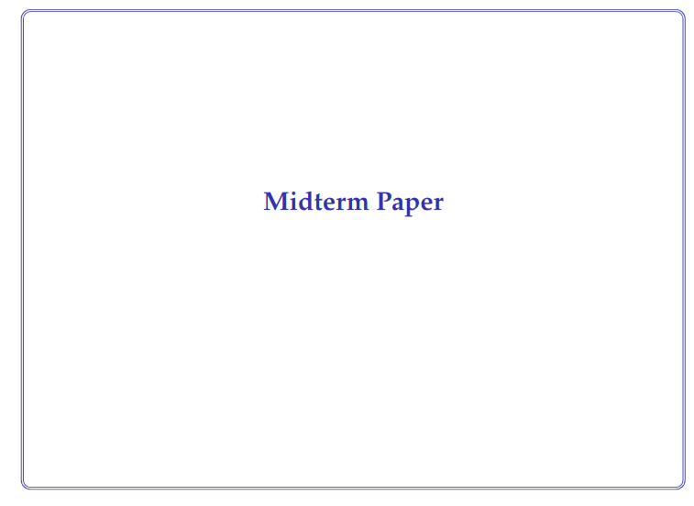
知识分析
题目概述
Notes:
- 假设楼层高度为 3 米，考虑到走线时的线缆长度。
- 假设每个交换机和路由器的最大连接数以及每个无线接入点能支持的用户数。
- 提出网络设计的步骤，如设备布局、线缆规划、流量估算等。
8

Slide 9
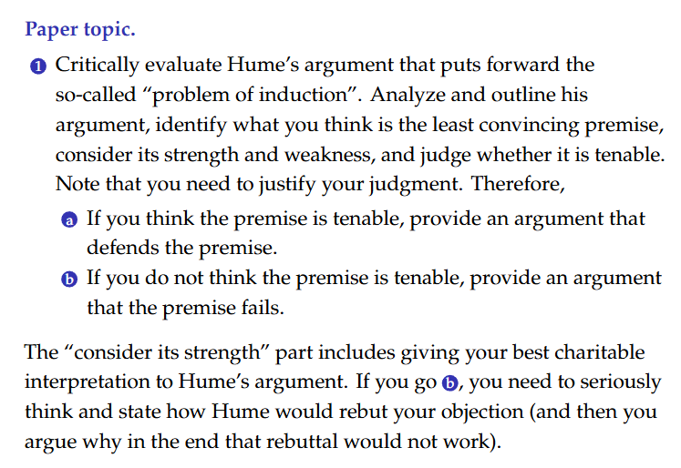
知识分析
题目概述
Notes:
- 假设楼层高度为 3 米，考虑到走线时的线缆长度。
- 假设每个交换机和路由器的最大连接数以及每个无线接入点能支持的用户数。
- 提出网络设计的步骤，如设备布局、线缆规划、流量估算等。
9

Slide 10
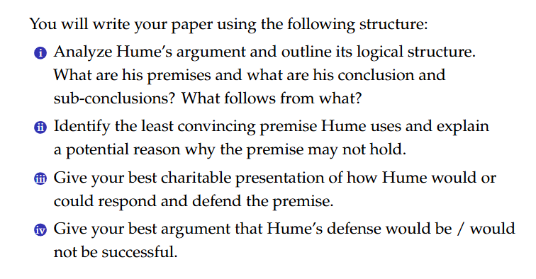
知识分析
题目概述
Notes:
- 假设楼层高度为 3 米，考虑到走线时的线缆长度。
- 假设每个交换机和路由器的最大连接数以及每个无线接入点能支持的用户数。
- 提出网络设计的步骤，如设备布局、线缆规划、流量估算等。
10

Slide 11
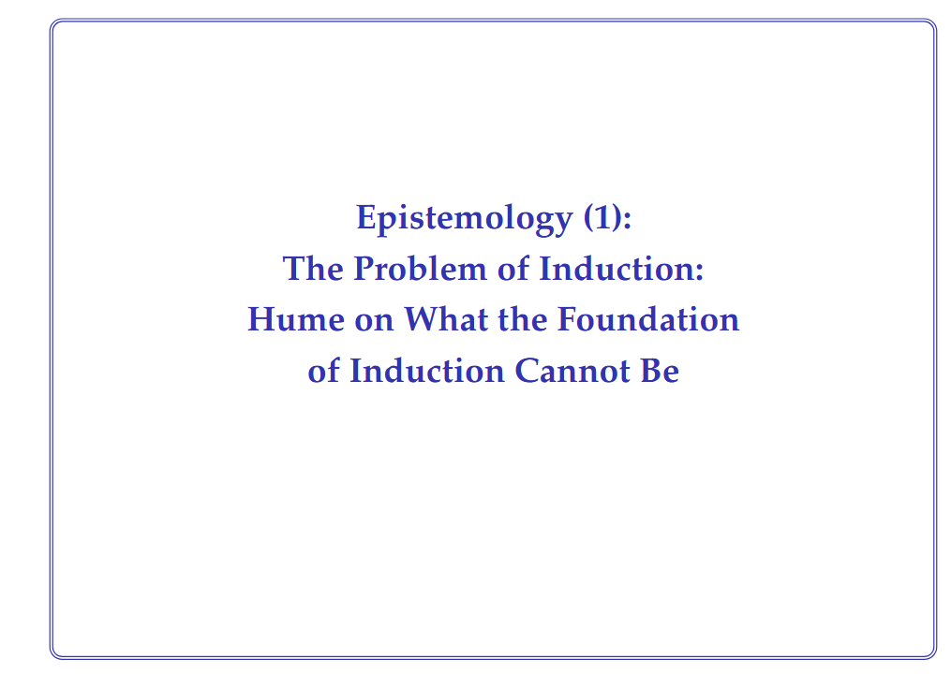
知识分析
题目概述
Notes:
- 假设楼层高度为 3 米，考虑到走线时的线缆长度。
- 假设每个交换机和路由器的最大连接数以及每个无线接入点能支持的用户数。
- 提出网络设计的步骤，如设备布局、线缆规划、流量估算等。
11

Slide 12
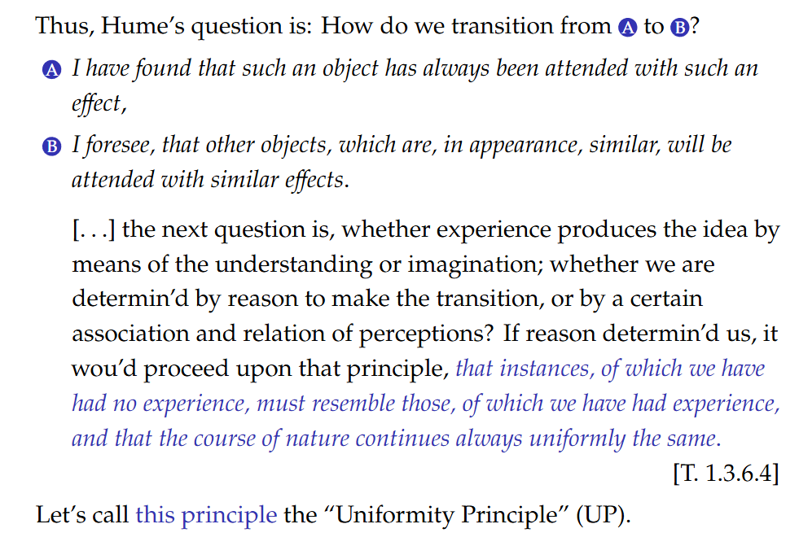
知识分析
题目概述
Notes:
- 假设楼层高度为 3 米，考虑到走线时的线缆长度。
- 假设每个交换机和路由器的最大连接数以及每个无线接入点能支持的用户数。
- 提出网络设计的步骤，如设备布局、线缆规划、流量估算等。
12

Slide 13
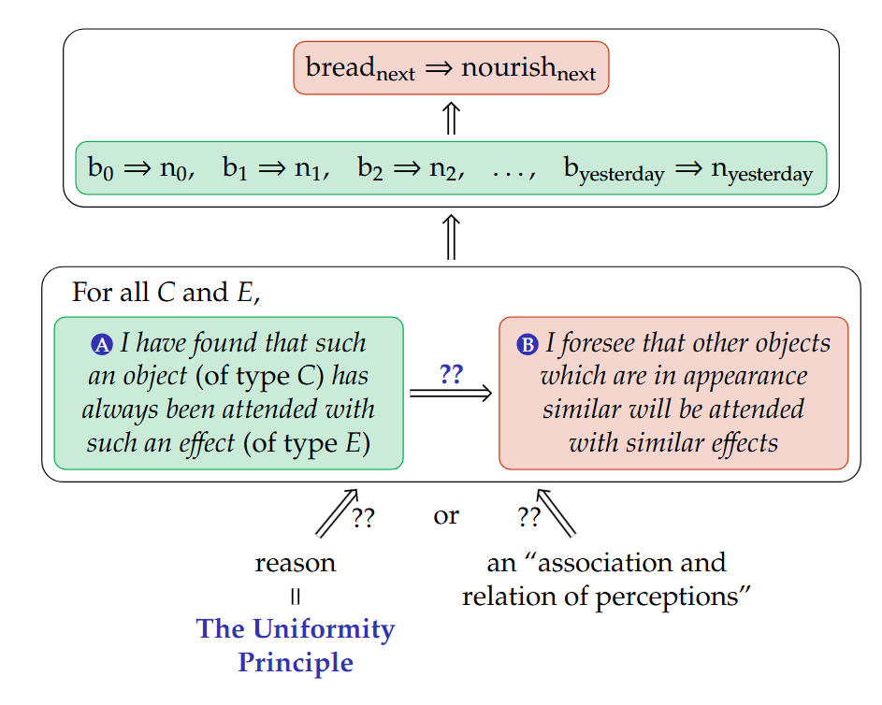
知识分析
题目概述
Notes:
- 假设楼层高度为 3 米，考虑到走线时的线缆长度。
- 假设每个交换机和路由器的最大连接数以及每个无线接入点能支持的用户数。
- 提出网络设计的步骤，如设备布局、线缆规划、流量估算等。
13

Slide 14
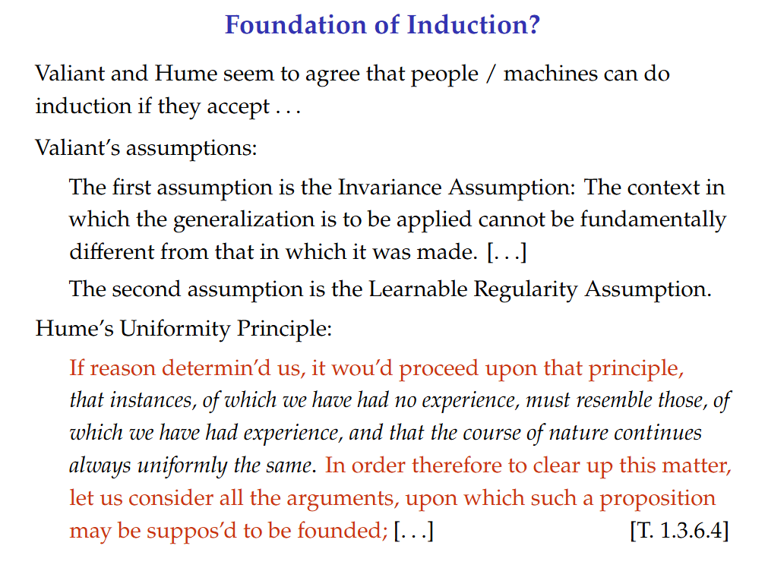
知识分析
题目概述
Notes:
- 假设楼层高度为 3 米，考虑到走线时的线缆长度。
- 假设每个交换机和路由器的最大连接数以及每个无线接入点能支持的用户数。
- 提出网络设计的步骤，如设备布局、线缆规划、流量估算等。
14

Slide 15
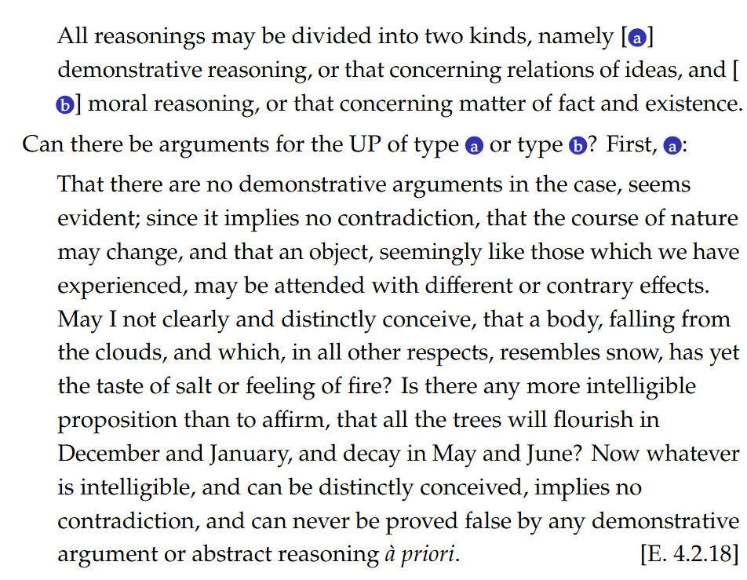
知识分析
题目概述
Notes:
- 假设楼层高度为 3 米，考虑到走线时的线缆长度。
- 假设每个交换机和路由器的最大连接数以及每个无线接入点能支持的用户数。
- 提出网络设计的步骤，如设备布局、线缆规划、流量估算等。
15

Slide 16
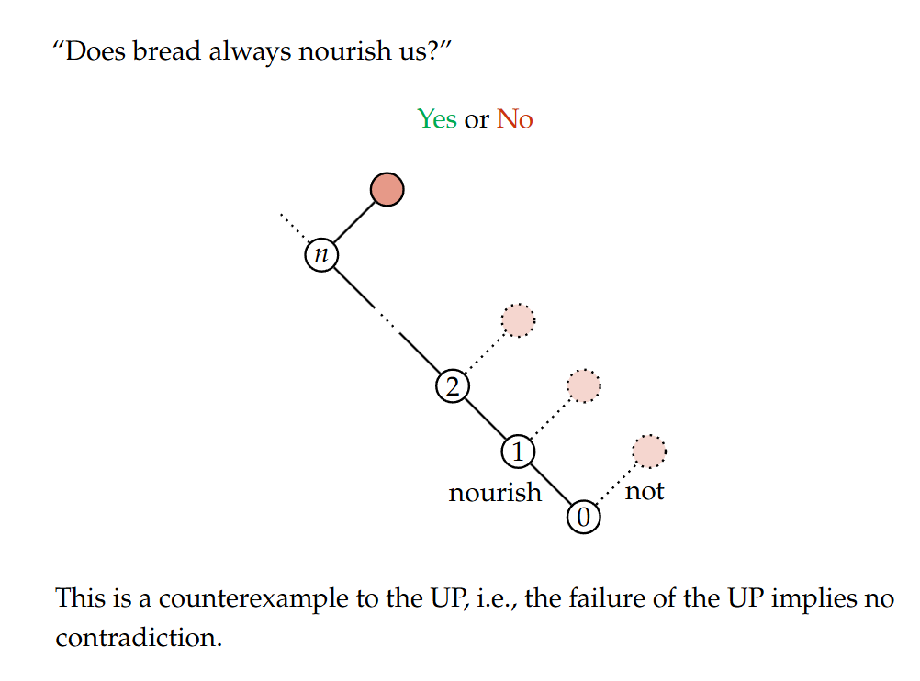
知识分析
题目概述
Notes:
- 假设楼层高度为 3 米，考虑到走线时的线缆长度。
- 假设每个交换机和路由器的最大连接数以及每个无线接入点能支持的用户数。
- 提出网络设计的步骤，如设备布局、线缆规划、流量估算等。
16

Slide 17
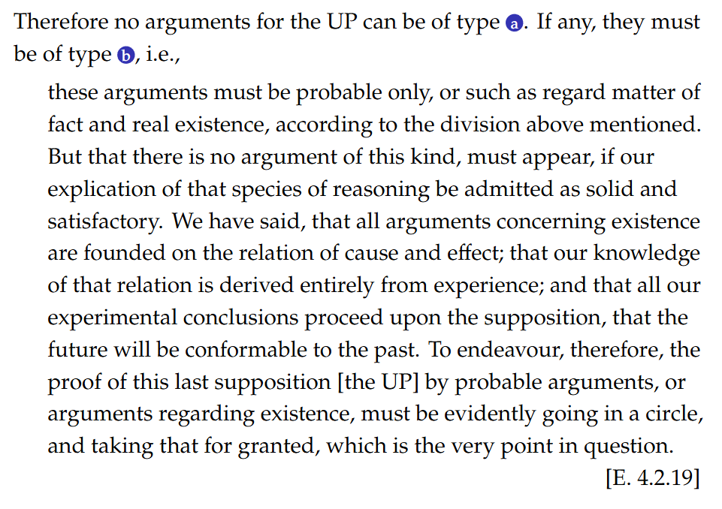
知识分析
题目概述
Notes:
- 假设楼层高度为 3 米，考虑到走线时的线缆长度。
- 假设每个交换机和路由器的最大连接数以及每个无线接入点能支持的用户数。
- 提出网络设计的步骤，如设备布局、线缆规划、流量估算等。
17

Slide 18
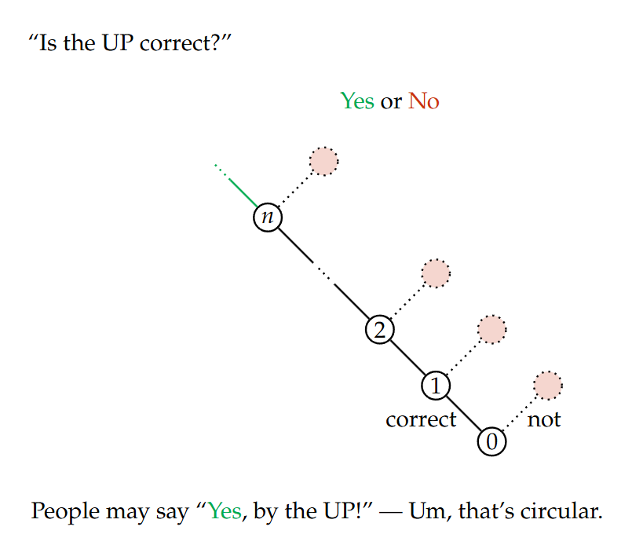
知识分析
题目概述
Notes:
- 假设楼层高度为 3 米，考虑到走线时的线缆长度。
- 假设每个交换机和路由器的最大连接数以及每个无线接入点能支持的用户数。
- 提出网络设计的步骤，如设备布局、线缆规划、流量估算等。
18

Slide 19
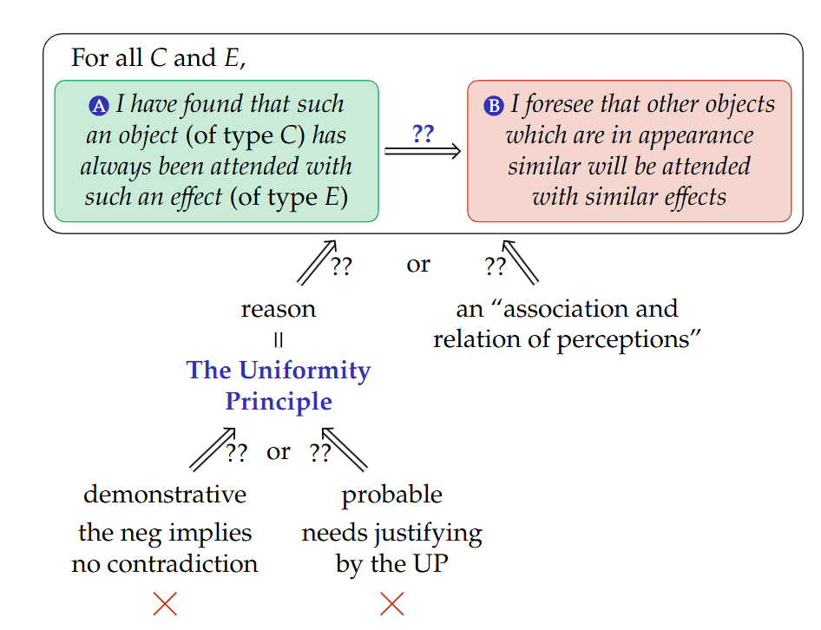
知识分析
题目概述
Notes:
- 假设楼层高度为 3 米，考虑到走线时的线缆长度。
- 假设每个交换机和路由器的最大连接数以及每个无线接入点能支持的用户数。
- 提出网络设计的步骤，如设备布局、线缆规划、流量估算等。
19

Slide 20
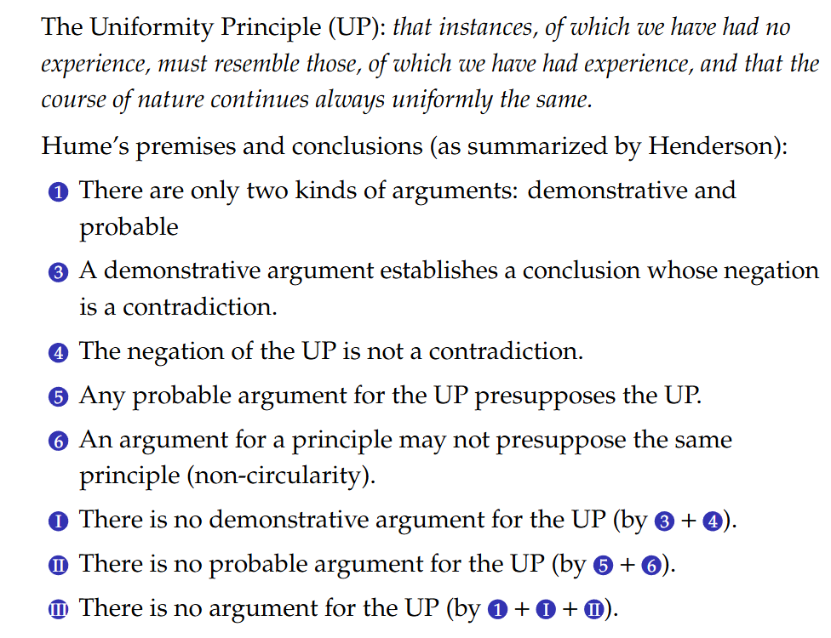
知识分析
题目概述
Notes:
- 假设楼层高度为 3 米，考虑到走线时的线缆长度。
- 假设每个交换机和路由器的最大连接数以及每个无线接入点能支持的用户数。
- 提出网络设计的步骤，如设备布局、线缆规划、流量估算等。
20

Slide 21
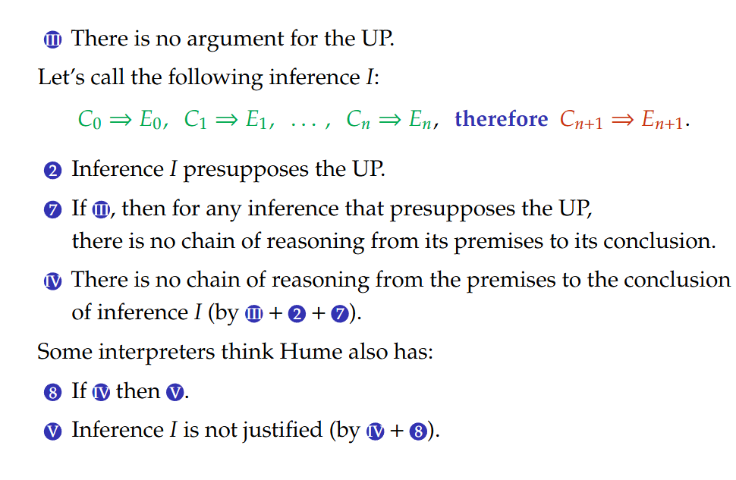
知识分析
题目概述
Notes:
- 假设楼层高度为 3 米，考虑到走线时的线缆长度。
- 假设每个交换机和路由器的最大连接数以及每个无线接入点能支持的用户数。
- 提出网络设计的步骤，如设备布局、线缆规划、流量估算等。
21

Slide 22
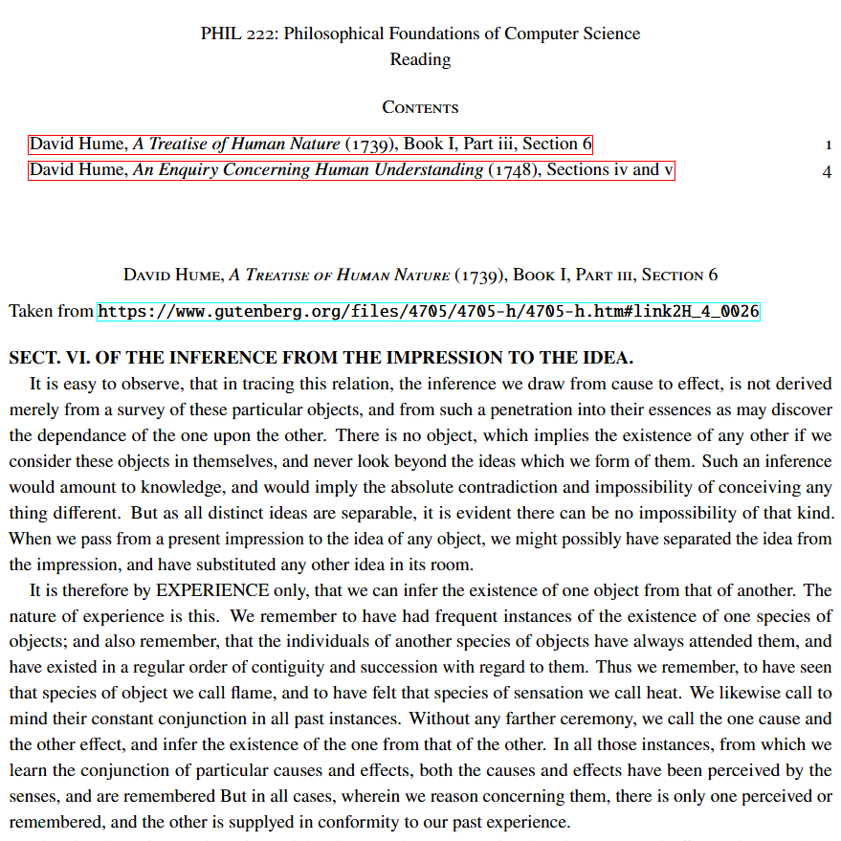
知识分析
题目概述
Notes:
- 假设楼层高度为 3 米，考虑到走线时的线缆长度。
- 假设每个交换机和路由器的最大连接数以及每个无线接入点能支持的用户数。
- 提出网络设计的步骤，如设备布局、线缆规划、流量估算等。
22

Slide 23
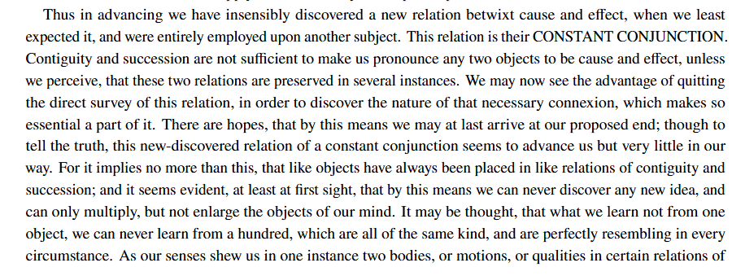
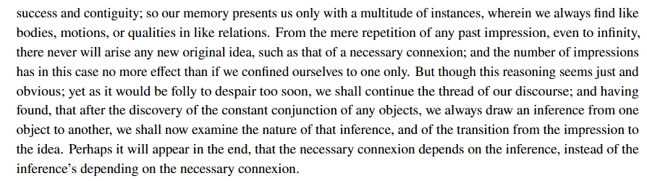
知识分析
题目概述
Notes:
- 假设楼层高度为 3 米，考虑到走线时的线缆长度。
- 假设每个交换机和路由器的最大连接数以及每个无线接入点能支持的用户数。
- 提出网络设计的步骤，如设备布局、线缆规划、流量估算等。
23

Slide 24
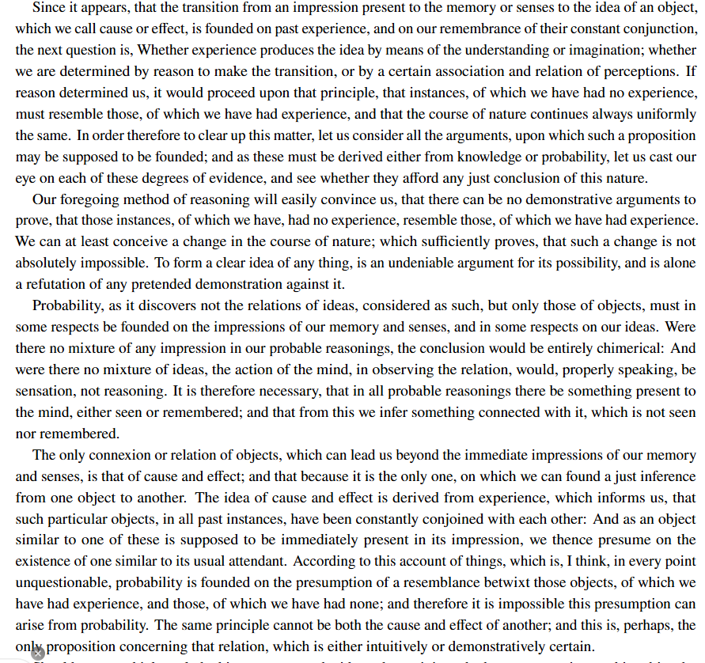
知识分析
题目概述
Notes:
- 假设楼层高度为 3 米，考虑到走线时的线缆长度。
- 假设每个交换机和路由器的最大连接数以及每个无线接入点能支持的用户数。
- 提出网络设计的步骤，如设备布局、线缆规划、流量估算等。
24

Slide 25

知识分析
题目概述
经验与归纳推理的依赖：
我们通过过去的经验推断未来的事件，但这种推理并没有逻辑的必然性。
演绎推理与概率推理的区分：
演绎推理只能处理逻辑上的必然关系，不能证明未来会像过去一样。
概率推理基于经验，但依赖于“未来会像过去”的假设，无法逃脱循环论证。
一致性原则（UP）：
一致性原则假设“未来的事件会像过去一样”。
休谟认为无法通过演绎或概率推理证明一致性原则。
循环论证的风险：
所有的归纳推理都假设未来会像过去一样，因此无法通过自身证明一致性原则，导致循环论证。
结论：
归纳推理没有坚实的理性基础，只是基于习惯和心理联想的推断，而非逻辑必然性。
Notes:
经验与归纳推理的依赖：
我们通过过去的经验推断未来的事件，但这种推理并没有逻辑的必然性。
演绎推理与概率推理的区分：
演绎推理只能处理逻辑上的必然关系，不能证明未来会像过去一样。
概率推理基于经验，但依赖于“未来会像过去”的假设，无法逃脱循环论证。
一致性原则（UP）：
一致性原则假设“未来的事件会像过去一样”。
休谟认为无法通过演绎或概率推理证明一致性原则。
循环论证的风险：
所有的归纳推理都假设未来会像过去一样，因此无法通过自身证明一致性原则，导致循环论证。
结论：
归纳推理没有坚实的理性基础，只是基于习惯和心理联想的推断，而非逻辑必然性。
25

Slide 26
知识分析
题目概述
休谟最不具说服力的前提：一致性原则
一致性原则（UP）：
假设“未来会像过去一样”。
休谟认为这一假设是我们归纳推理的基础，但不能通过理性论证证明。
循环论证的风险：
通过经验来证明未来会像过去一样，实际上是循环论证，因为这一推理本身依赖于未来与过去相似的假设。
逻辑不成立：
否定一致性原则不会导致逻辑上的矛盾，自然规律的改变是可以设想的，没有必然性证明它必须保持不变。
结论：
一致性原则缺乏理性基础，无法有效支撑归纳推理，因此是休谟论证中最不具说服力的前提。
Notes:
经验与归纳推理的依赖：
我们通过过去的经验推断未来的事件，但这种推理并没有逻辑的必然性。
演绎推理与概率推理的区分：
演绎推理只能处理逻辑上的必然关系，不能证明未来会像过去一样。
概率推理基于经验，但依赖于“未来会像过去”的假设，无法逃脱循环论证。
一致性原则（UP）：
一致性原则假设“未来的事件会像过去一样”。
休谟认为无法通过演绎或概率推理证明一致性原则。
循环论证的风险：
所有的归纳推理都假设未来会像过去一样，因此无法通过自身证明一致性原则，导致循环论证。
结论：
归纳推理没有坚实的理性基础，只是基于习惯和心理联想的推断，而非逻辑必然性。
26

Slide 27
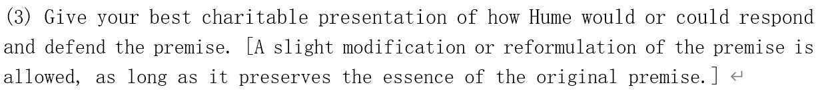
知识分析
题目概述
休谟对一致性原则的辩护
习惯和本能：
人类依赖于习惯性联想推断未来，而非严格的理性推导。这是我们生存和认知世界的自然方式。
实用性：
一致性原则尽管无法证明，但它在生活中具有高度的实用性，是我们处理自然现象和社会运作的基础。
经验支持：
虽然没有理论上的绝对证明，但长期经验表明自然规律通常稳定，实用性得到了验证。
与自然法则的和谐：
我们的推理与自然世界的运作方式一致，尽管我们无法完全理解其中的奥秘。
Notes:
经验与归纳推理的依赖：
我们通过过去的经验推断未来的事件，但这种推理并没有逻辑的必然性。
演绎推理与概率推理的区分：
演绎推理只能处理逻辑上的必然关系，不能证明未来会像过去一样。
概率推理基于经验，但依赖于“未来会像过去”的假设，无法逃脱循环论证。
一致性原则（UP）：
一致性原则假设“未来的事件会像过去一样”。
休谟认为无法通过演绎或概率推理证明一致性原则。
循环论证的风险：
所有的归纳推理都假设未来会像过去一样，因此无法通过自身证明一致性原则，导致循环论证。
结论：
归纳推理没有坚实的理性基础，只是基于习惯和心理联想的推断，而非逻辑必然性。
27

Slide 28
知识分析
题目概述
休谟防卫一致性原则的有效性分析
防御的成功之处：
习惯与实用性：休谟认为，推断未来类似于过去是基于习惯和长期经验，在实践中有效。
行动导向：即使缺乏严格的逻辑支持，这种推理方式在日常生活和科学中依然不可避免，且指导行动有效。
防御的不足：
循环论证：休谟无法回避一致性原则存在循环论证，即未来像过去的推论需要依赖于其自身的假设。
缺乏理性支持：一致性原则基于习惯，而非理性逻辑或因果关系的必然性。
结论：
休谟的辩护在实践上有效，但在逻辑上由于循环论证缺乏坚实的理性基础，因此防御并不完全成功。
Notes:
防御的成功之处：
习惯与实用性：休谟认为，推断未来类似于过去是基于习惯和长期经验，在实践中有效。
行动导向：即使缺乏严格的逻辑支持，这种推理方式在日常生活和科学中依然不可避免，且指导行动有效。
防御的不足：
循环论证：休谟无法回避一致性原则存在循环论证，即未来像过去的推论需要依赖于其自身的假设。
缺乏理性支持：一致性原则基于习惯，而非理性逻辑或因果关系的必然性。
结论：
休谟的辩护在实践上有效，但在逻辑上由于循环论证缺乏坚实的理性基础，因此防御并不完全成功。
28

Slide 29
4
知识总结

Slide 30
知识总结
请学生总结本课知识，老师适时补充
教师回顾课件，系统总结一下
询问学生是否有疑问以及不明白的地方，若不能及时回复，可考虑课后发送资料或约下一次课。

Slide 31
5
课后作业

Slide 32
课后作业
完成report

Slide 33

【HD 1V1】课程与服务评价

